Slide 1
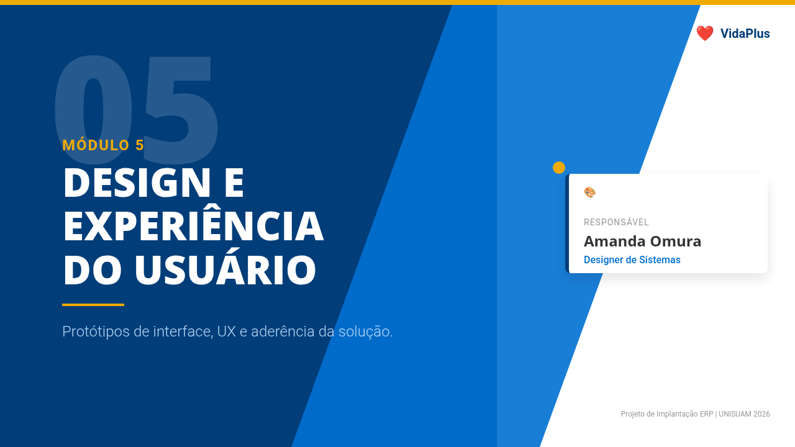
Notes:
[Sources] - Slide visual baseado no HTML/CSS enviado pelo usuário: Divisória de Seção - Design e Experiência

Slide 2
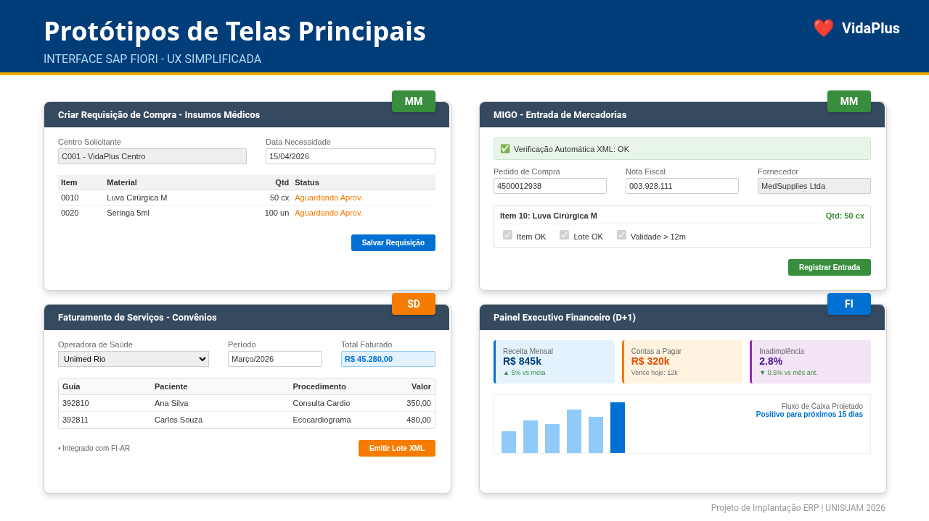
Notes:
[Sources] - Slide visual baseado no HTML/CSS enviado pelo usuário: Protótipos de Telas Principais (SAP)

Slide 3
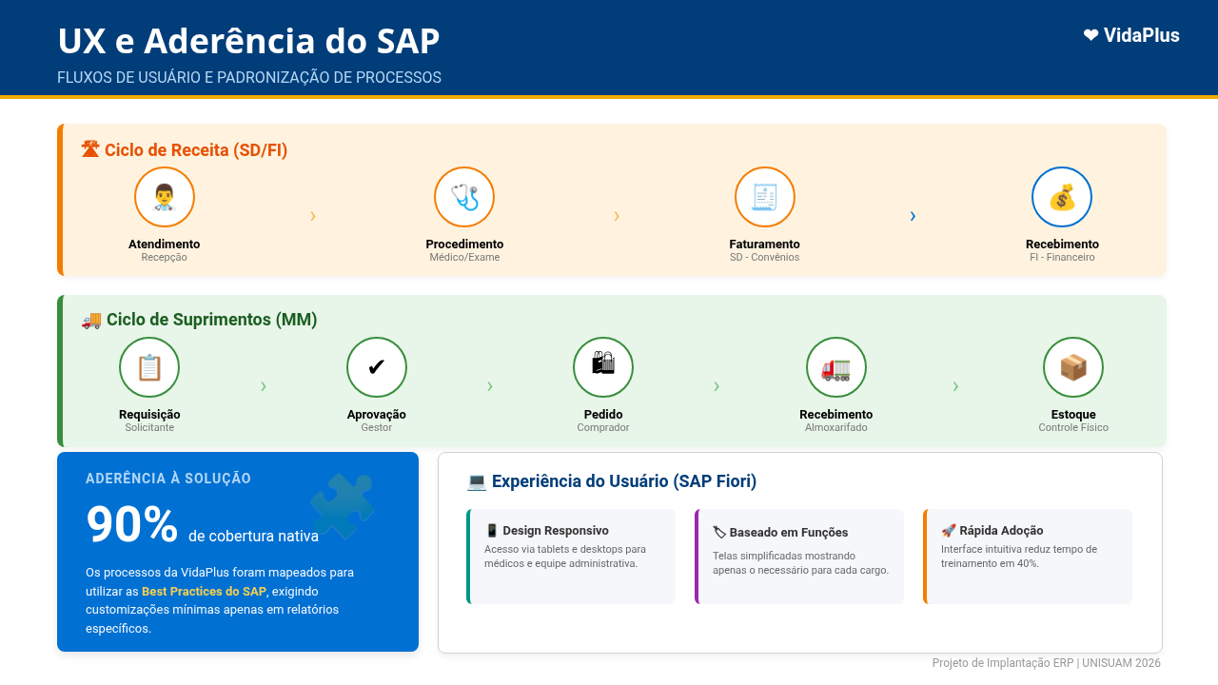
Notes:
[Sources] - Slide visual baseado no HTML/CSS enviado pelo usuário: UX e Aderência do SAP

